Slide 1
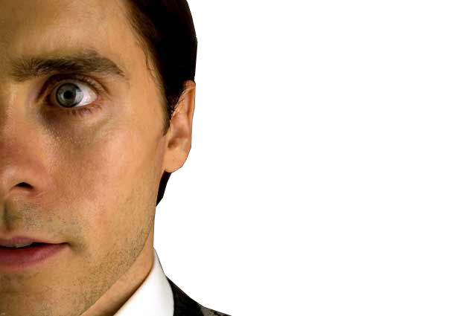
TRAMA NO LINEAL
LES POSSIBLES VIDES DE MR. NOBODY
Laura Sancha | Alba Soares | Raquel Tarrés

Slide 2
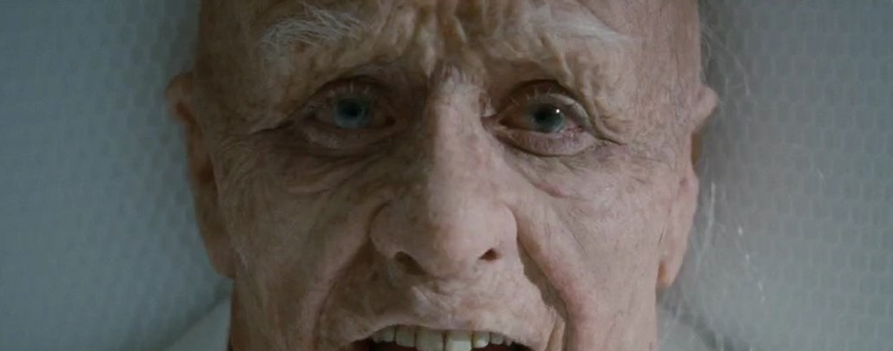
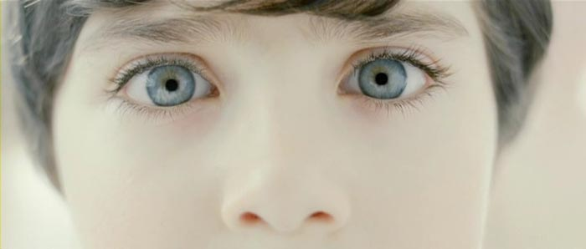
Director:
Jaco Van Dormael
Any de creació:
2010
Gèneres:
Drama
Ciència ficció
STORYLINE

Slide 3
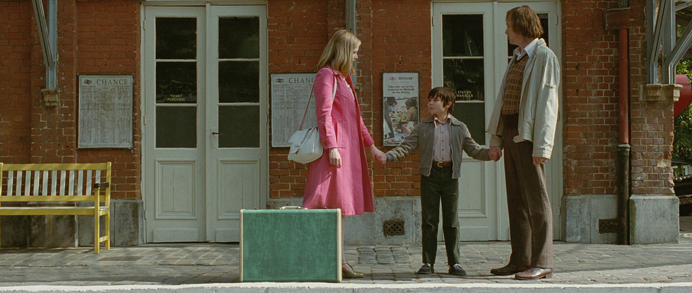
INCIDENT PROVOCADOR I PRIMER PUNT DE GIR

Slide 4
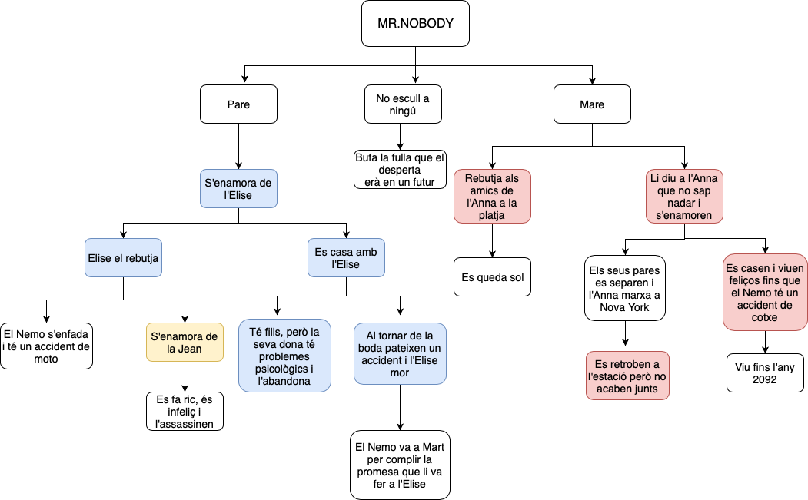
TRAMES NO PARAL·LELES

Slide 5
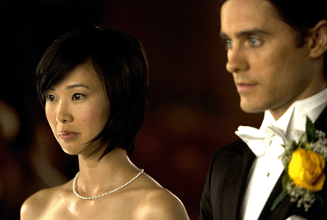
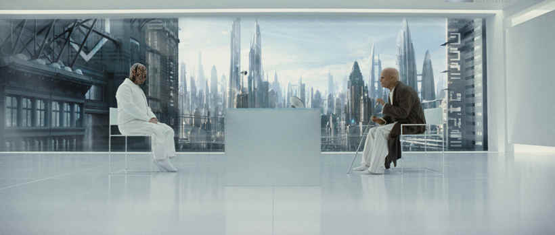
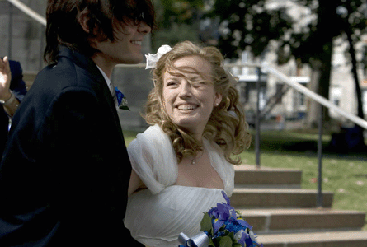
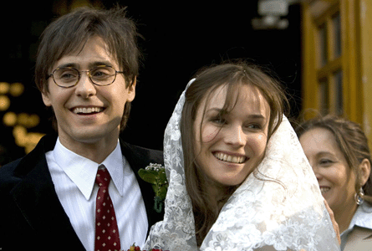
MÉS D’UNA POSSIBLE HISTÒRIA
Quina és la trama real?...

Slide 6
MÉS D’UNA POSSIBLE HISTÒRIA
Quina és la trama real?...

Slide 7
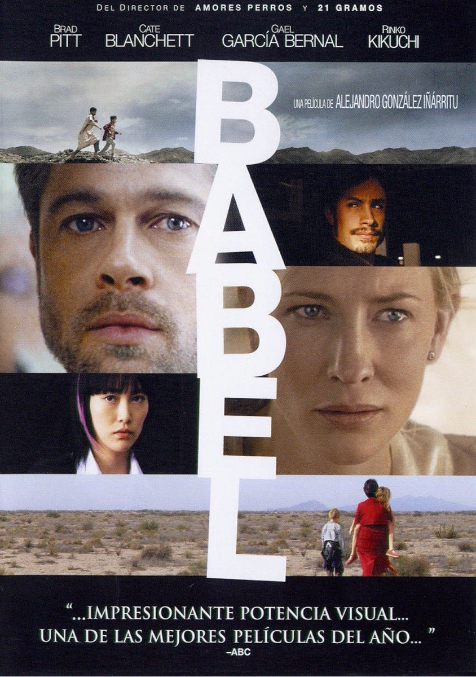
ALTRES EXEMPLES...

Slide 8
